Slide 1
Les 1 Klein vaarbewijs 1 en 2

Slide 2
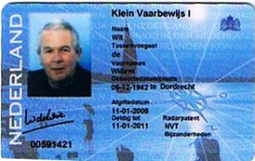
Klein vaarbewijs verplicht
Plezierjacht vanaf 15 meter
Beroepsvaart tussen 15 en 20 meter
Motorboor sneller dan 20 km/uur
Kanalen rivieren en meren vaarbewijs 1
Westerschelde, Oosterschelde, ijsselmeer, markermeer, Eems, Dollard vaarbewijs 2
Verkrijgen vaarbewijs vanaf 18 jaar
Examen doen

Slide 4
Inhoud
BPR
Geluidsseinen
Marifoon
Vaarregels

Slide 5
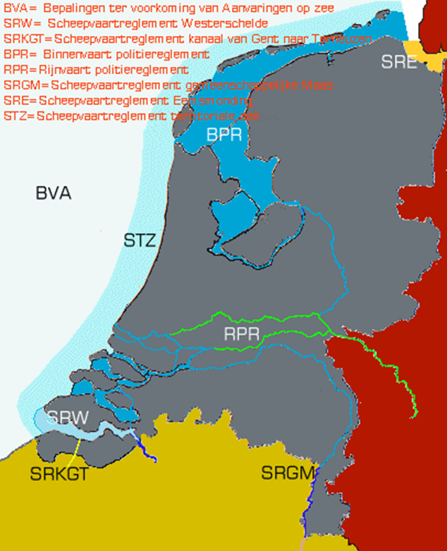
Binnenvaart politie regelement

Slide 6
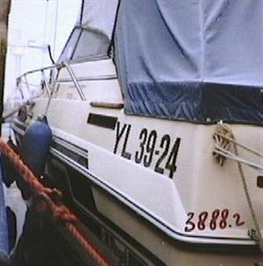
Kleinschip minder dan 15 meter
Groter dan 15 meter of sneller dan 20 km/uur
Registratie teken

Slide 7
Schipper belangrijkste persoon aan boord.
Goed zeemanschap

Slide 8
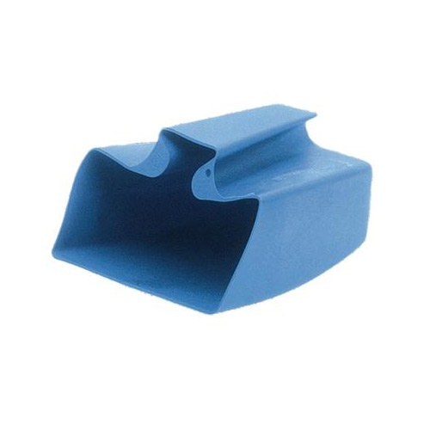
Aanboord: Vaarbewijs indien verplicht Marifoon certificaat Reddingsvesten Almanak 1 en 2 Scheepstoeter Hoosvat

Slide 9
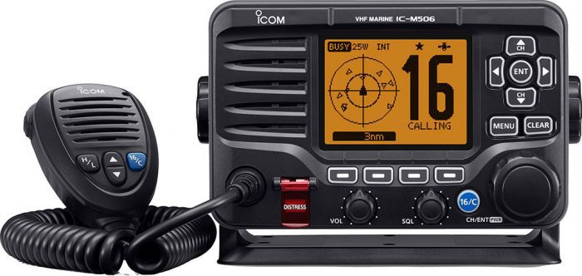
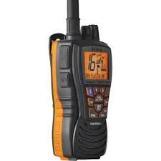

Slide 10
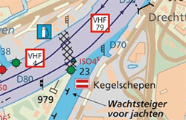
Kanaal 16 kanaal 10 kanaal 1 kanaal 77

Slide 11
Marifoonfrequenties
156.0000 KNRM (kanaal 00) 156.0500 Meldpost IJselmeer (kanaal 01) 156.1000 Verkeerscentrale Brandaris (kanaal 02) 156.1500 Wedstrijdbegeleiding (kanaal 03) 156.2000 Meldpost Waddenzee (kanaal 04) 156.2500 Verkeerscentrale Schiermonnikoog (kanaal 05) 156.3000 Sleepboten (kanaal 06) 156.3500 VC IJmuiden (kanaal 07) 156.3750 KNRM & SAR (kanaal 67) 156.4000 Sleepboten (kanaal 08) 156.4500 Havendienst Vlieland (kanaal 09) 156.4750 Havendienst IJmuiden (kanaal 69) 156.5000 Communicatie Waddenzee (kanaal 10) 156.5250 DSC-kanaal (kanaal 70) 156.5500 Havendienst Harlingen (kanaal 11) 156.6000 Havendienst Vlieland & Terschelling (kanaal 12) 156.6250 Intraship (kanaal 72) 156.6500 Communicatie pleziervaart (kanaal 13) 156.6750 Nederlandse Kustwacht (kanaal 73) 156.7000 Havendienst Den Helder (kanaal 14) 156.7500 Intraship en baggerschepen (kanaal 15) 156.8000 Nederlandse Kustwacht (kanaal 16) 156.8500 Intraschip (kanaal 17) 156.8750 Communicatie scheepvaart onderling (kanaal 77)

Slide 12
Marifoon
Mayday
Mayday
mayday
Bij ernstig en dreigend gevaar voor schip en bemanning en je wilt onmiddellijk hulp, mag je het noodsein ‘Mayday’ gebruiken. Gebruik in een dergelijk geval voor een juiste positiemelding de vier W’s:
Wie ben je (scheepsnaam),
wat ben je (type schip),
waar ben je (duidelijke positie) en
waarheen vaar je?
verbastering van het Franse "m'aidez" ("help mij").

Slide 13
Pan-pan is het in de radiotelefonie (met name de scheepvaart en de luchtvaart) gebruikelijke signaal voor spoedoproepen maar niet voor ernstig en onmiddellijk gevaar,^{[1]} zoals levensbedreigende gevallen. De term is een verbastering van het Franse panne (=pech).
Pan-pan
Pan-pan
Pan-pan
Pan-Pan, Pan-Pan, Pan-Pan”, gevolgd door de ontvanger die men wil bereiken. Dit kan een specifiek station zijn, dan herhaalt men driemaal de naam van het station, of “All Stations, All stations, All stations”, indien men de aandacht van alle stations wil hebben. Vervolgens moet het schip zichzelf identificeren door driemaal de naam te herhalen, de positie opgeven, de aard van het spoedgeval kenbaar maken en uiteindelijk specificeren welke soort hulp er verlangd wordt.

Slide 14
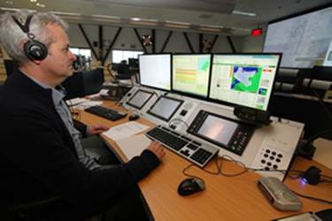
“Securité” dat veiligheid betekent, wordt gebruikt voor algemene veiligheidswaarschuwingen.
Voorbeeld van een veiligheidsoproep:
Sécurité Sécurité Sécurité! Alle schepen, alle schepen, alle schepen. Hier kustwacht Den Helder, kustwacht Den Helder, kustwacht Den Helder. Voor een windwaarschuwing luister uit op kanaal 23 en 83.

Slide 15
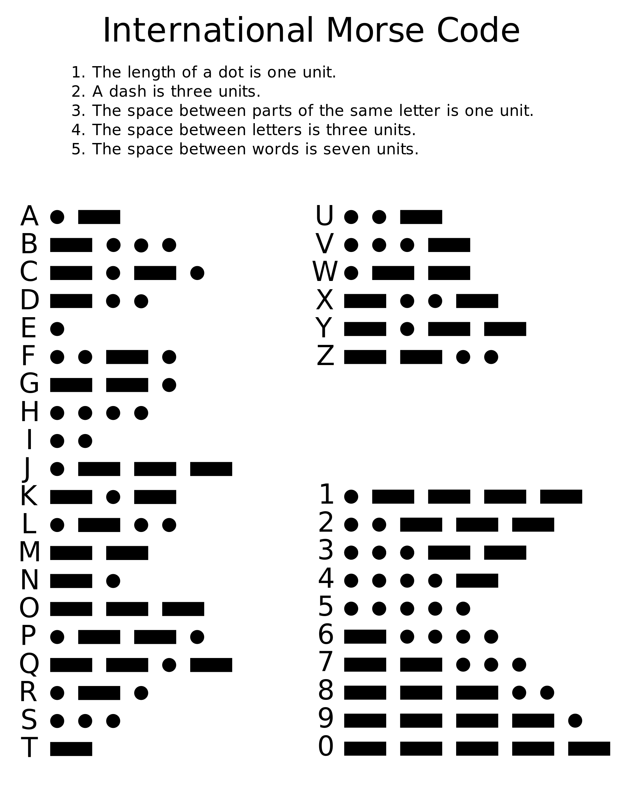
S.O.S.
SOS is de naam die gegeven wordt aan het internationale noodsignaal voor draadloze communicatie. In morsecode wordt het zo weergegeven: ...---... Aan elkaar, dus zonder pauze, net zoals er geen pauzes in één letter zijn. Het is dan ook geen echte morsecode; als het aparte letters waren, zouden ze door pauzes gescheiden worden. De interpretatie 'SOS' is dan ook tamelijk willekeurig. De naam "SOS" en de betekenissen "Save Our Ship" (red ons schip) en "Save Our Souls"

Slide 16
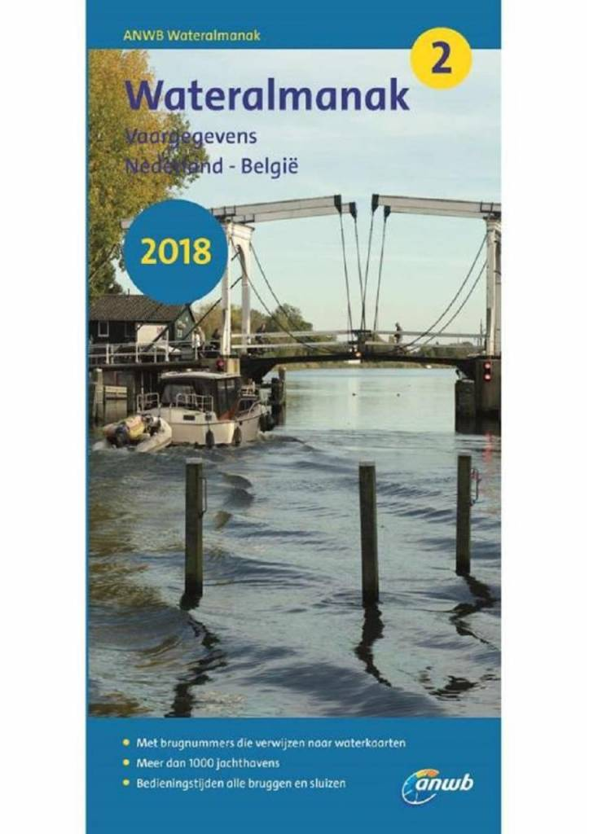
Almanak 1 en 2
Wet en regelgeving
Informatie bruggen sluizen jachthavens

Slide 17
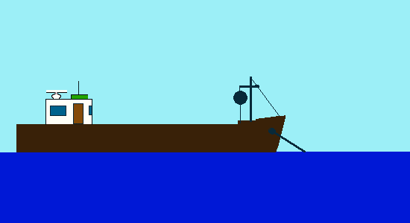
Voor anker Zwarte bol

Slide 18
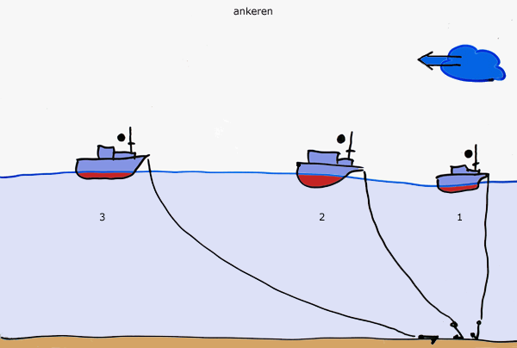
Eerst breng je het schip in de wind (boeg richting de wind keren) ongeveer op de plek waar je wilt ankeren. Als je keuze hebt is het slim om een beschutte plek uit te kiezen: het anker houdt dan beter en het is natuurlijk ook aangenamer toeven. Je brengt het schip tot stilstand en dan kan je het anker laten zakken. Gebruik de vuistregel dat de ankerlijn een lengte moet hebben van drie maal de lokale waterdiepte. De waterdiepte vind je in de waterkaart
Krabben

Slide 19
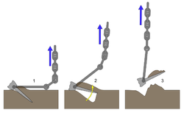
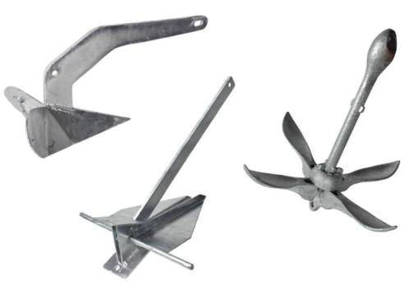

Slide 20
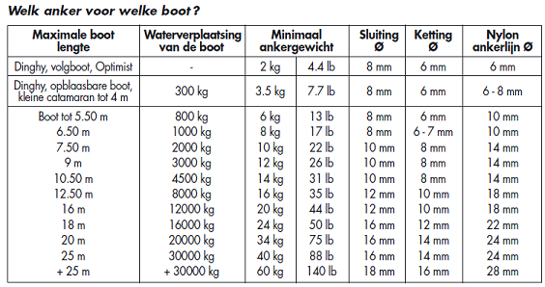

Slide 21
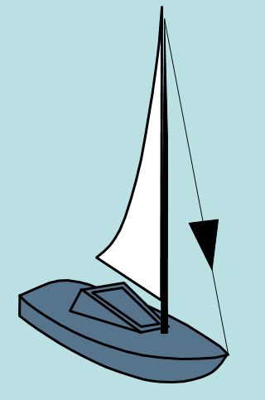
Zwarte kegel

Slide 22
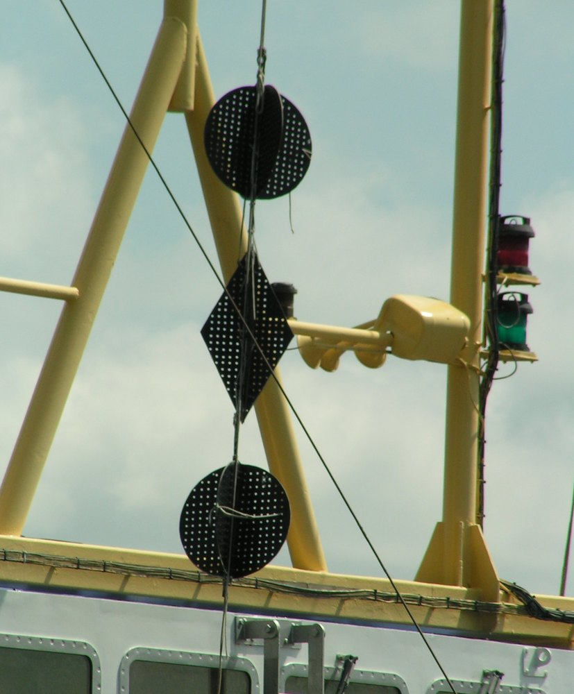
Beperkt manoeuvreerbaar schip
Baggeren,
Vissers

Slide 23
Geluidsseinen
Ten behoeve van de aanduidingen van de seinen worden de volgende symbolen gebruikt:
zeer korte stoot, 1/4 sec
Korte stoot, 1 sec
Lange stoot, 4 sec
Tussen de stoten moet 1 seconde tussenpose worden gehanteerd.

Slide 24
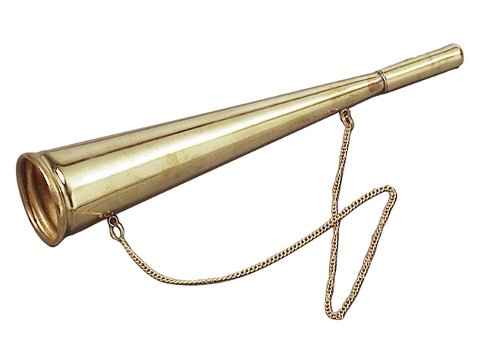
Een klein schip moet in ieder geval de volgende 3 seinen kunnen geven:
Attentie
Attentiesein
Het attentiesein wordt gebruikt ter voorkoming van een aanvaring. Dit geld niet voor dreigend gevaar, maar bijvoorbeeld bij een onoverzichtelijke bocht of dichte mist.
Ik kan niet manoeuvreren
Ik kan niet manoeuvreren
In geval van motorpech, roerschade etc.
Noodsein
Dit sein bestaat uit minimaal 4 lange stoten. Indien geen geluidsignaal kan worden gegeven met een geluidsinstallatie, kunnen klokslagen of harde slagen tegen het anker ook volstaan. In de laatste gevallen zijn het uiteraard hele korte signalen.

Slide 25
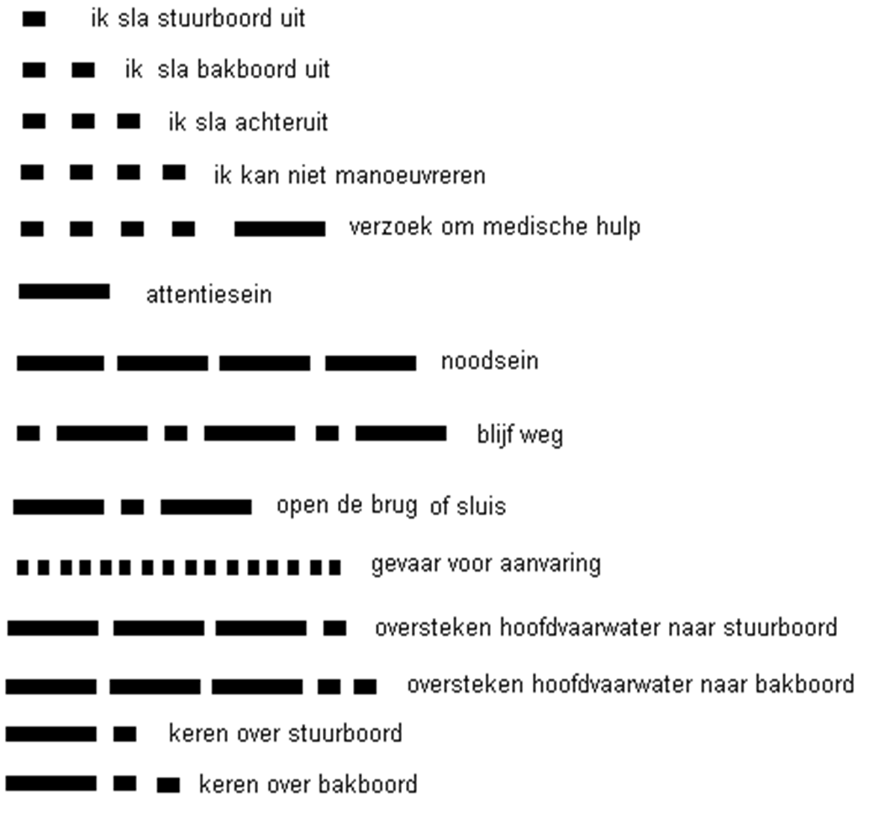

Slide 26
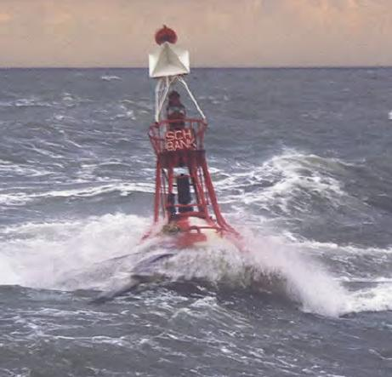
Dichte mist Attentiesein Zicht minder dan 1000 meter
De boei bestaat uit een drijflichaam en een klokvormige constructie waarvan de onderrand zich in het water bevindt. Boven in de klok bevindt zich een fluit. Door de deining stijgt en daalt het water in de klok, waarbij de lucht door de fluit wordt geperst.

Slide 27
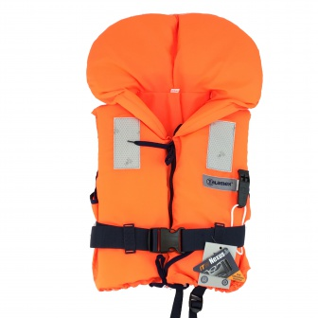
Reddingsvest
 | Reddingsvest 150N - EN396 Voor zwemmers en niet-zwemmers. Geschikt bij of op open- en kustwater. Met zware, waterdichte kleding beperkt veilig bij bewusteloosheid. Een reddingsvest dat meer drijfvermogen en geavenceerder is. Voor serieuze jachtvaarders, zwemmers en niet-zwemmers. Geschikt voor kinderen en volwassenen bij of op open- en kustwater. Voor zware weersomstandigheden en bij het dragen van bijvoorbeeld lichte regenkleding. De 150N reddingsvesten zijn zo ontworpen dat ze een bewusteloze persoon op de rug draaien, met de luchtwegen vrij van water.

Slide 28
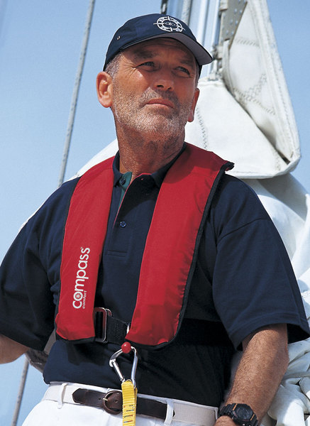
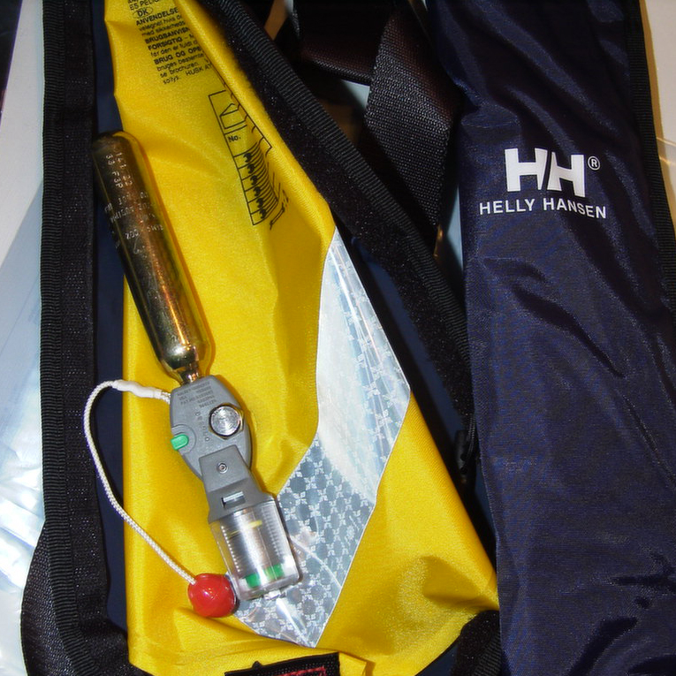
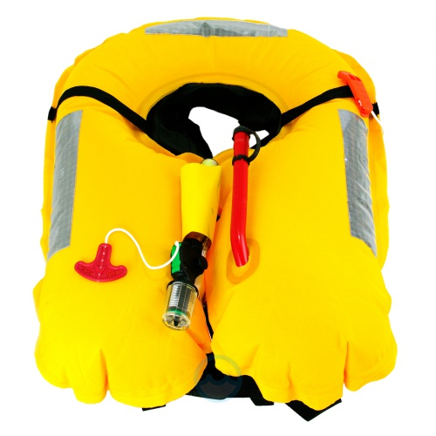

Slide 29
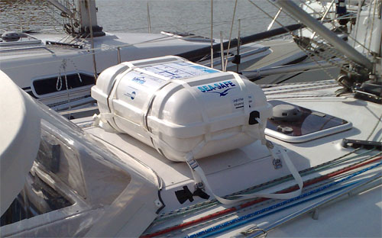
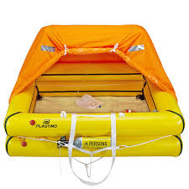
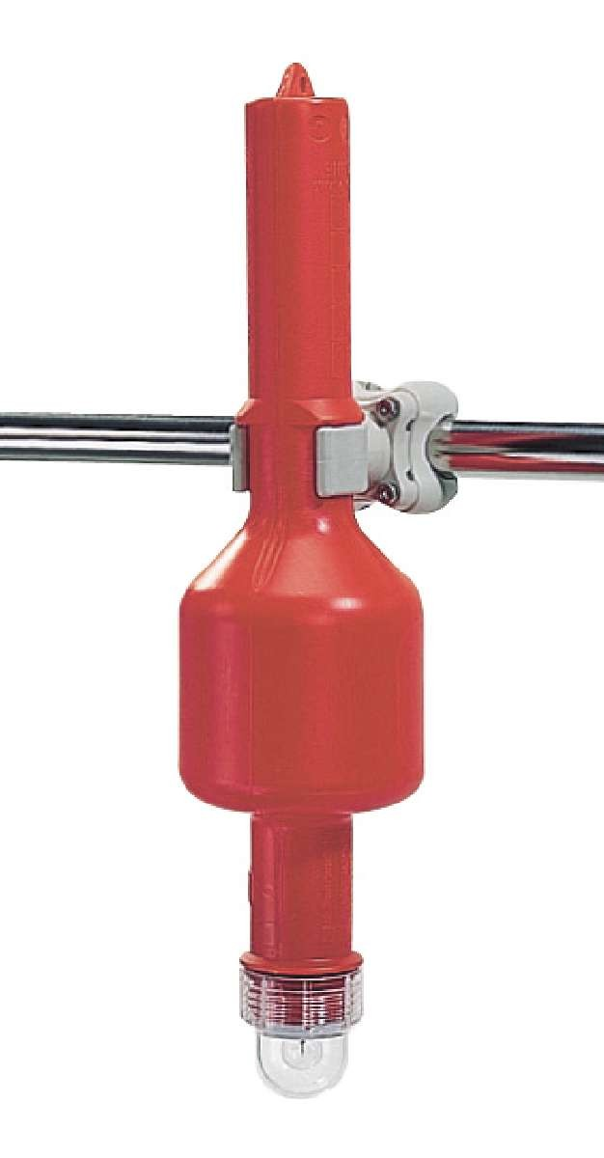
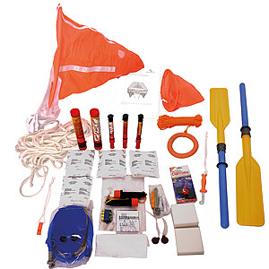
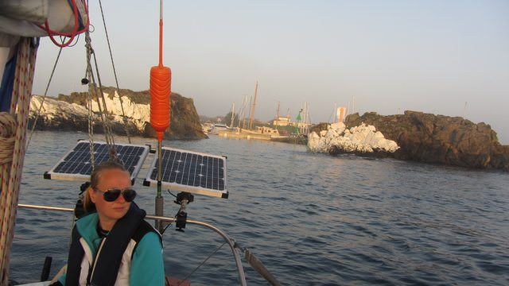
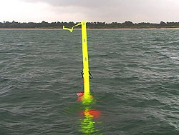

Slide 30
Redding / verbandtrommel
Minimale inhoud Basisset : 1 assortiment wondpleister (minimaal 15 strips) 1 driekante doek/driehoeksverband 1 ideaalzwachtel, 5 m x 8 cm 1 rol kleefpleister, 2- cm 1 flesje desinfectans, bij voorkeur 2 wondverzorgingskits 2 paar handschoenen
Minimale inhoud Basisset : 1 splinterpincet 4 steriele gaasjes/compressen van 1 / 16 m2 of 5 x 8 ,5 cm 1 schematische EHBO-instructie 1 tekenverwijderset 1 verbandschaar 2 wondsnelverbanden 8 x 10 cm

Slide 31
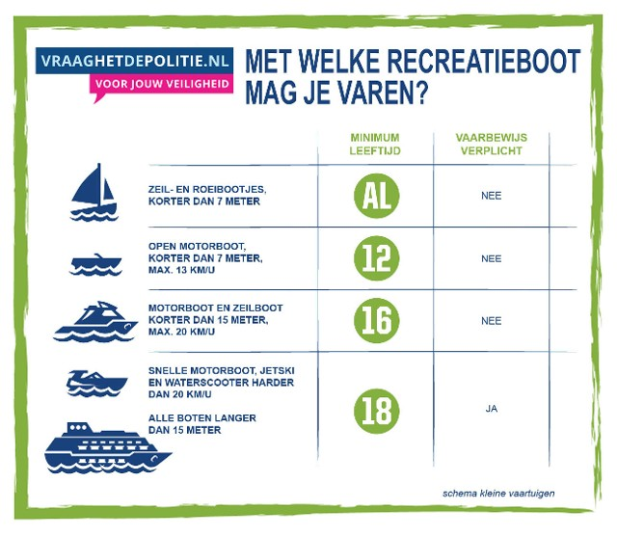
Vaarregels

Slide 32
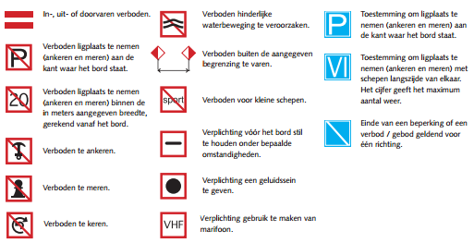

Slide 33
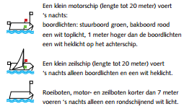

Slide 35
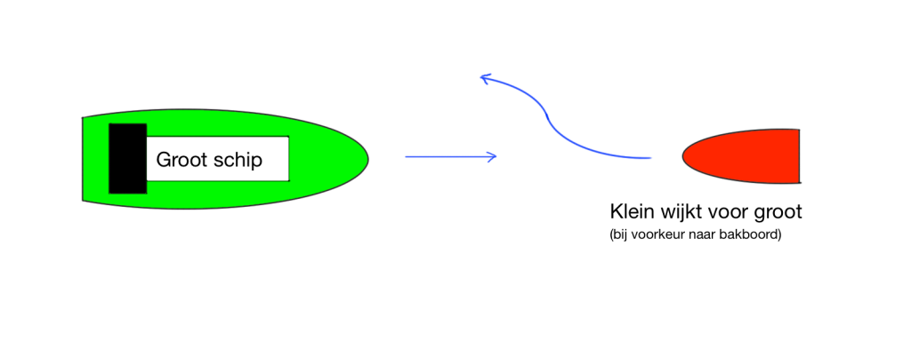
1. Beroepsvaart gaat voor (groot gaat meestal voor klein). Dit zijn meestal schepen langer dan 20 meter. Deze schepen zijn beperkt in hun manoeuvres en kunnen hun schip vaak niet snel stilleggen. Blijf uit hun buurt en ga er vooral niet voor varen. Een dergelijk schip heeft voor de boeg vaak een dode hoek, waar de schipper je niet (goed) meer kan zien. Als je zelf de stuurhut niet kunt zien, ziet de schipper je ook niet!

Slide 36
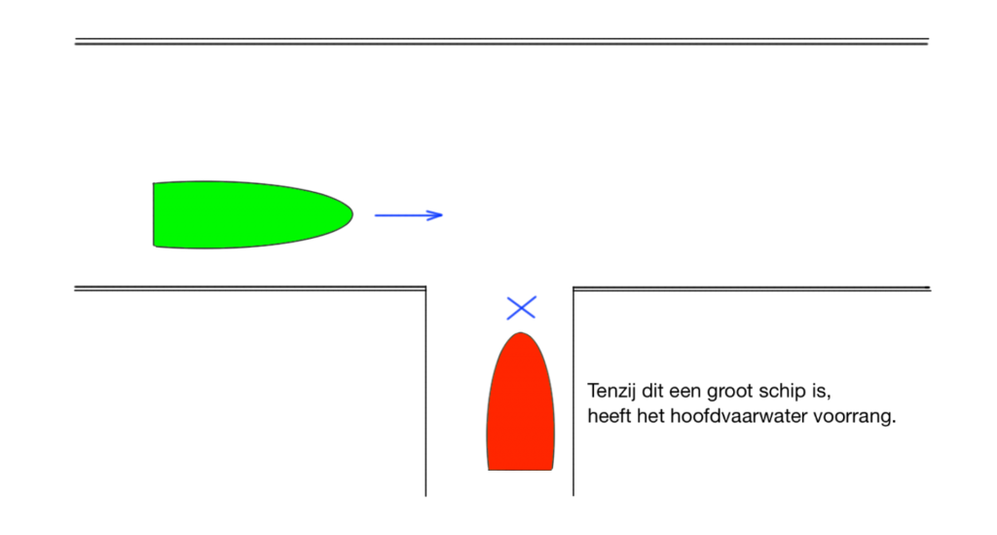

Slide 37
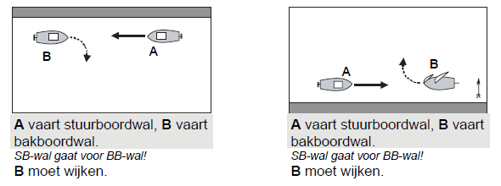
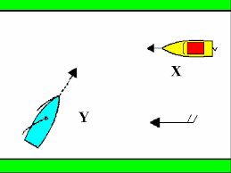
2. Stuurboordwal gaat voor. Als er sprake is van een gemarkeerde vaarweg, bijvoorbeeld een vaargeul (rode en groene tonnen) of een natuurlijk vaarweg (rivier/kanaal) gaat degene die strak stuurboordwal (rechterkant van het vaarwater) aanhoudt, voor.

Slide 38
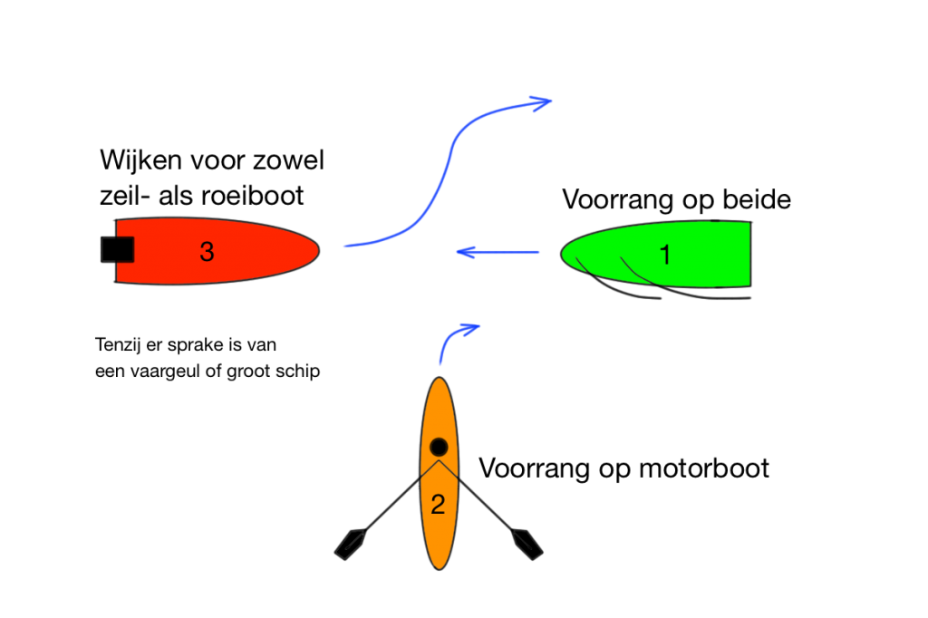
3. (Kleine) zeilschepen gaan voor op (door spierkracht aangedreven vaartuigen) roeiboten/kano’s, en deze gaan weer voor op (kleine) motorschepen. Dus: Zeil gaat voor spier, gaat voor motor.

Slide 39
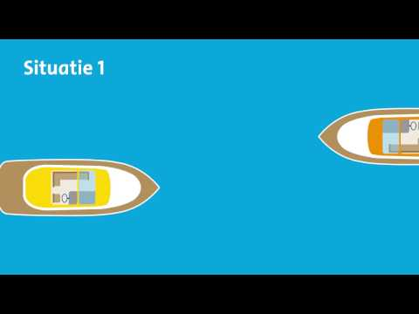
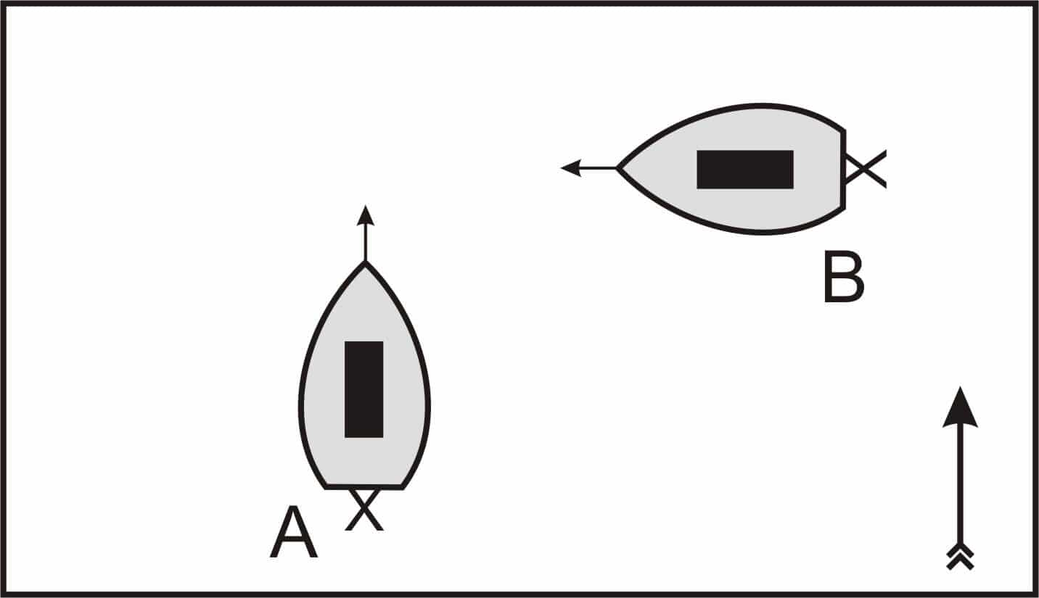
4.Motorschepen onderling: Stuurboord gaat voor op open water zonder betonning. Bij tegengestelde koers wijkt men beiden uit naar stuurboord.

Slide 40
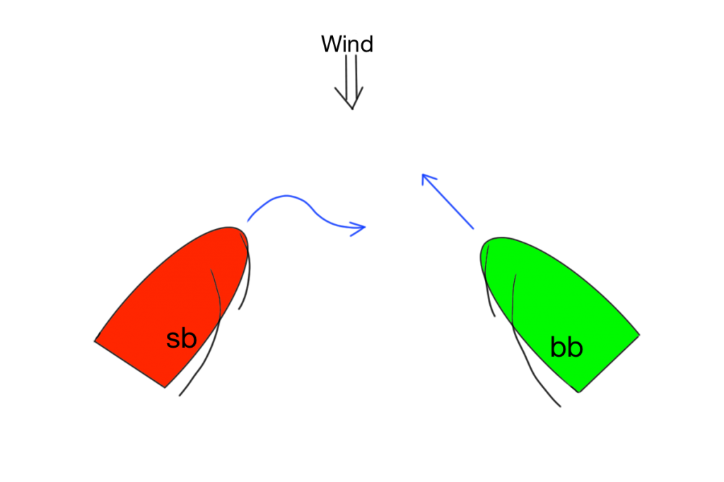
5. Zeilschepen onderling: · Stuurboord wijkt voor bakboord. Dit betekent dat degene die zijn zeil aan bakboord heeft staan, voorrang heeft over degene die zijn zeil aan stuurboord heeft staan

Slide 41
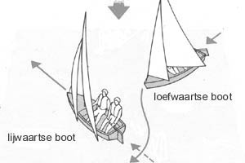
6. Loef wijkt voor lij. Deze regel gaat op als zeilschepen elkaar kruisen en ze beiden het zeil over dezelfde boeg hebben staan. Het schip dat aan de loefkant (waar de wind vandaan komt) ligt t.o.v. het andere schip, moet voorrang verlenen.

Slide 42
De motor

Slide 43
Onderhoud ter voorkoming problemen
Benzinefilter Controleer het benzinefilter op vuiligheid. De meeste benzinefilters zijn doorzichtig en dan is een controle snel uitgevoerd. Bij vervanging dient u wel op het juiste type te letten. Met name papieren filters kunnen niet gebruikt worden bij een buitenboordmotor die op mengsmering werkt. Olie tast het papier aan en filtert dan niet meer.
Bougies Demonteer de bougies, reinig deze en zonodig vervangen. Bougies dienen te vervangen worden als de contactpunten zijn aangevreten. Zijn ze onbeschadigd reinig dan de contactpunten en monteer de bougie opnieuw.
Olie verversen Bij een viertaktmotor dient u de olie van de motor te controleren en eventueel te verversen. Vergeet niet de peilstok weer terug te plaatsen. U zou niet de eerste zijn die de peilstok vergeet, waardoor de olie naar buiten spuit en de motor beschadigd raakt. Indien uw buitenboordmotor ook over een oliefilter beschikt, dient u deze ook te vervangen.
Conserveringsolie buitenboordmotor Bij de betere watersportwinkel is conserveringsolie voor de motor te verkrijgen. Met conserveringsolie voorkomt u roest in het inwendige gedeelte van uw motor zoals cilinderwanden etc.

Slide 44
Onderhoud ter voorkoming problemen
Regelmatige controle voorkomt ellende Diverse bedrijven zijn gespecialiseerd in het onderhoud van uw buitenboordmotor. Het is de gemakkelijkste oplossing: U brengt het ding weg en na verloop van tijd haalt u uw buitenboordmotor weer op en weet dat het door een vakman gebeurd is. Klaar.
Onderhoud buitenboordmotor zelf doen Veel watersporters zijn echte doe-het-zelvers. Bovendien bespaart het in de kosten en het kan ook nog eens leuk zijn in de wintermaanden om zelf het onderhoud te plegen. Diverse zaken moeten één keer per jaar gebeuren. Onderstaand een kleine opsomming

Slide 45
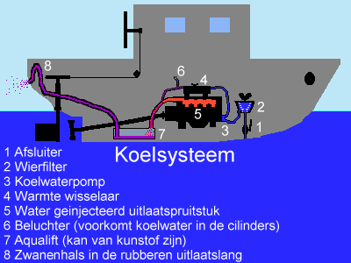
Koelsystemen

Slide 46
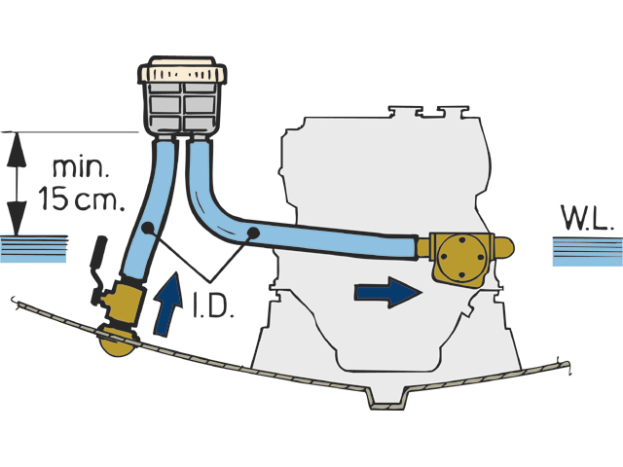
Wierfilter

Slide 47
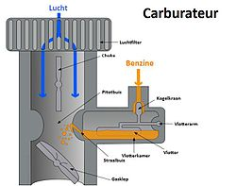
Een goede afstelling is belangrijk voor de motorprestatie en duurzaamheid van het motorblok. Het perfecte lucht brandstof mengsel moet zijn : 17 delen lucht 1 deel benzine. De carburateur verstuift net als een paint brush pistooltje vloeistof. Hij verneveld benzine zodat het makkenlijk met lucht word vermengt word.

Slide 48
Controle goede afstelling
1. Witte rook
Bij het starten van je auto zie je vaak witte uitlaatrook. De waterdruppels komen als stoom naar buiten via de uitlaatpijp, vooral als het buiten koud is. Geen probleem dus. Mocht de motor eenmaal op temperatuur zijn, dan zou de witte rook moeten wegtrekken. Zo niet, dan zit er iets niet goed aan de motor.
2. Zwarte rook
Zwarte rook geeft aan dat de verbranding van de brandstof niet helemaal gaat zoals gewenst. Er wordt teveel brandstof aangeleverd, waardoor de motor 'te rijk' staat. Het is niet gevaarlijk, maar wel zonde van de brandstof.
3. Blauwe rook
Blauwe rook heeft, net als zwarte rook, te maken met verbranding van de brandstof. Wanneer niet alleen diesel of benzine wordt verbrand maar er wat smeerolie meekomt wordt de rook blauw. Geen probleem wanneer je dit ziet als je tijdens het rijden je voet van het gaspedaal haalt. Wel een probleem wanneer dit tijdens het accelereren voorkomt. Niet alleen moet je motor gerepareerd worden, maar het is ook slecht voor het milieu.

Slide 49
Wieleffect van de schroef
Rechtse schroef = bocht over bakboord het kortst
Linkse schroef = bocht over stuurboord het kortst
Rechtse schroef = linkse schroef achteruit (duwt het achterschip naar links)
Linkse schroef = rechtse schroef achteruit (duwt achterschip naar rechts)

Slide 50
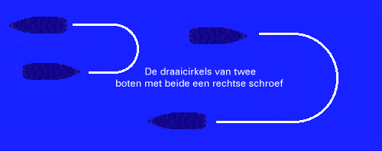
Wieleffect van de schroef

Slide 51
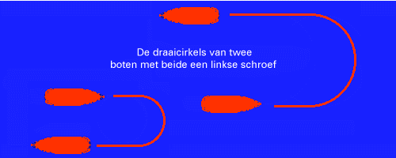
Wieleffect van de schroef

Slide 52
Wieleffect van de schroef

Slide 53
Samengevat
BB roer = (voor) schip naar bakboord
Sb roer = (voor) schip naar stuurboord
Rondgaan in 1 keer;
Rechtse schroef = rechterwal beginnen;
Linkse schroef = linkerwal beginnen.
Niet in 1 keer;
Rechtse schroef:Linkerwal beginnen;
Linkse schroef : rechterwal beginnen.

Slide 54
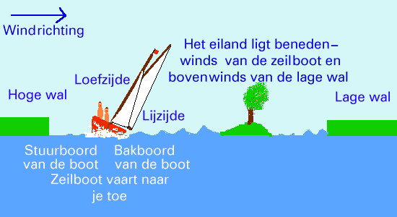
Loef en lijzijde

Slide 55
Wal
Hogerwal: de wal waar de wind vanaf waait;
Lagerwal: wal waar de wind naar toe waait
Langswal: de wal waar de wind evenredig staat

Slide 56
Trossen en springen
1 = voortros (voorschip bij de wal)
2 = achterspring (belet dat het schip naar achteren gaat)
3= voorspring (belet dat het schip naar voren gaat)
4 = achtertros (achterschip bij de wal)

Slide 57
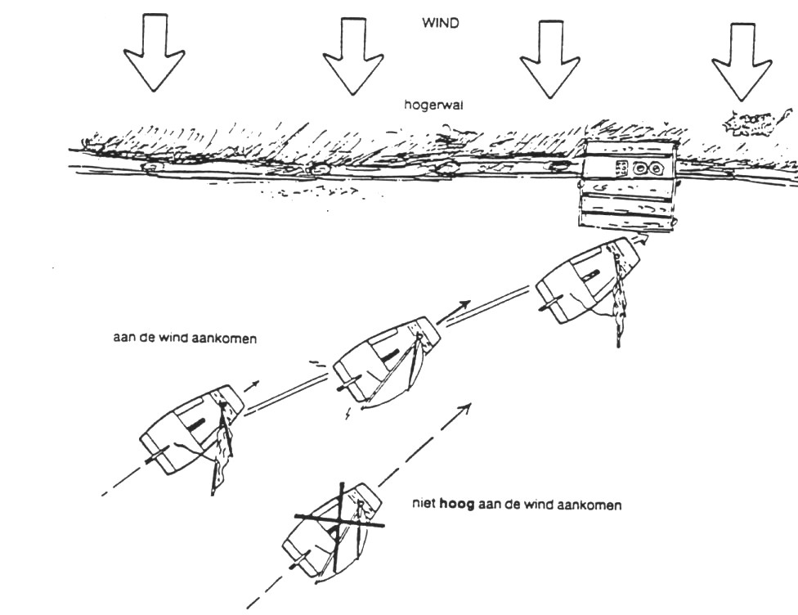
Aankomen met hogerwal

Slide 58
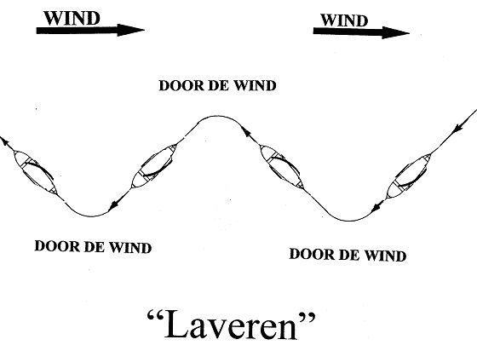

Slide 59
Aankomen lagerwal

Slide 60
Afvaren hogerwal

Slide 61
Einde

